Slide 1
Nuggets Musique
Broillet Virgile (p2103804) & Louis Roussange (p1904941)
Participation au concours Chamallow
Université Lyon 1, Claude Bernard 2022/2023

Slide 2
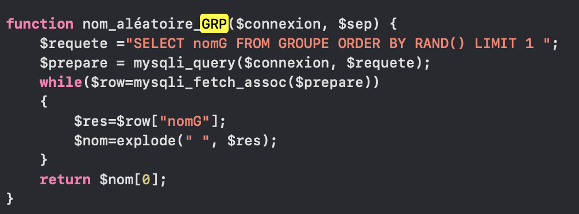
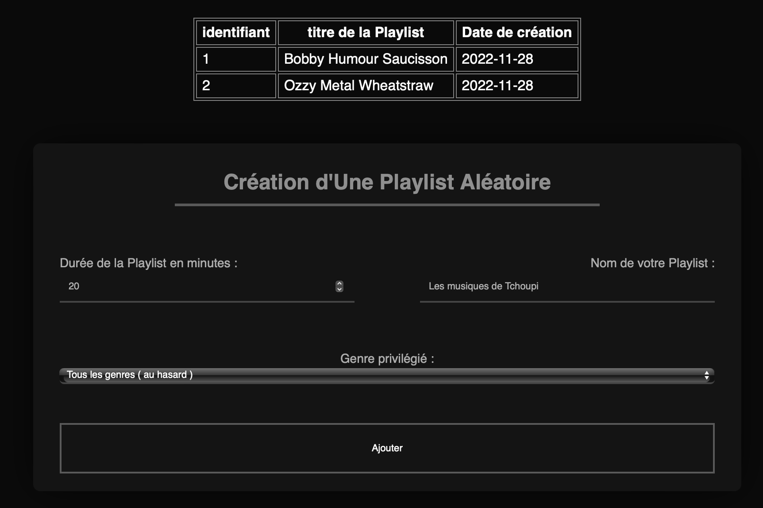
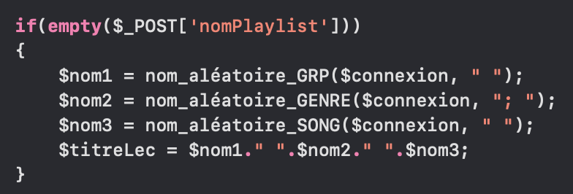
Fonctionnalités Implémentés partie 1
Génération des noms aléatoires pour les playlists :
modele.php
controleurPlaylist.php

Slide 3
Fonctionnalités Implémentés partie 2

